Slide 1
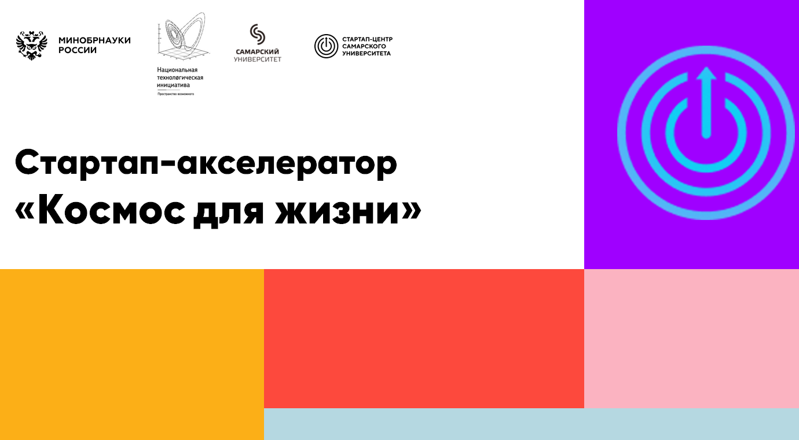

Slide 2

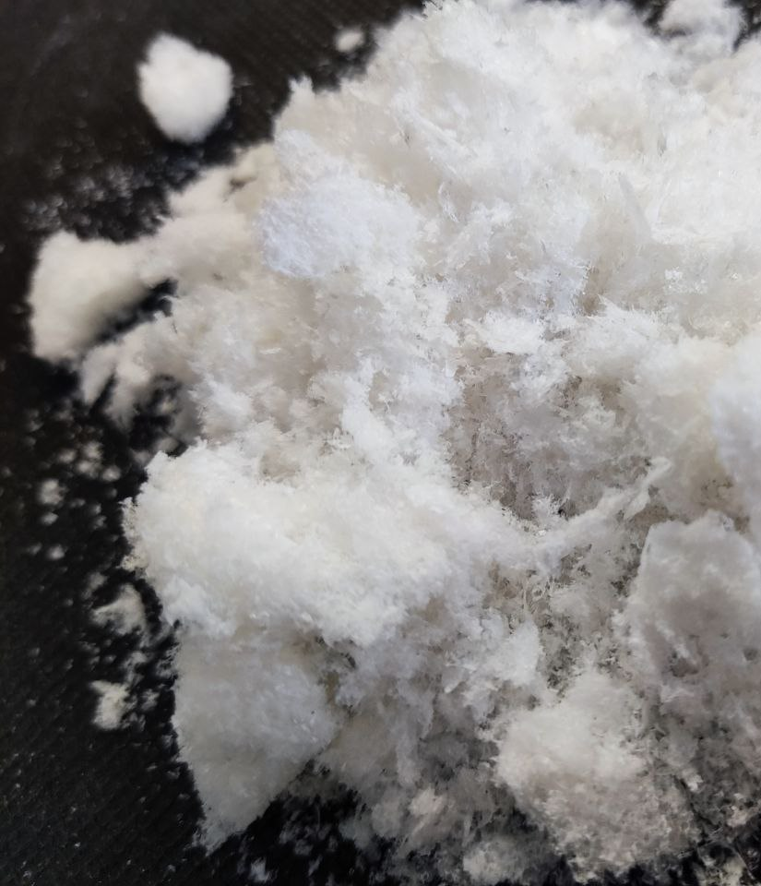
Нефтесорбент будущего
SOS-8
Биоразлагающиеся высокоэффективные абсорбенты для сбора нефти, обладающие рекордными характеристиками

Slide 3

Нефтесорбент будущего SOS-8
ООО «Нефтесорбент» - производитель экологически чистых и высокоэффективных сорбентов для борьбы с нефтяными разливами
ЗАПАТЕНТОВАННАЯ МЕТОДИКА
Методика получения сорбентов официально зарегистрирована 28.06.2021 г. (Патент RU 2750398 С1)
ПРОБЛЕМА
Аварийные разливы нефтепродуктов, приводящие к гибели флоры и фауны и к экономическим потерям нефтяных компаний.
КОНКУРЕНТЫ
Полипром - 38 млрд руб
Спецоборудование - 73 млрд руб
РЕШЕНИЕ
Высокоэффективный экологически безопасный сорбент, обладающий набором «идеальных» характеристик для устранения аварийный ситуаций при разливе нефти и нефтепродуктов.
КОМАНДА ПРОЕКТА
Юдина Ангелина Дмитриевна – генеральный директор,
Долганов Александр Викторович –научный руководитель,
Кемаева Елена Андреевна – химик-инженер
СОСТОЯНИЕ ПРОЕКТА
Разработан лабораторный образец, поиски потенциальных партнеров и масштабирование производства
ИНВЕСТИЦИИ
5М руб на масштабирование проекта

Slide 4




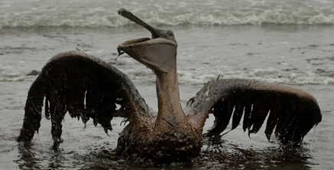
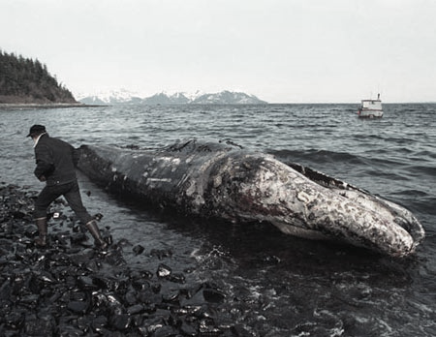
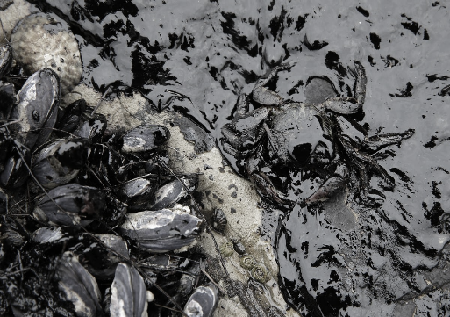

Проблема
Добыча нефти в России в 2022 году составила 535 млн тонн (Минэнерго)
Ежегодно в стране происходит около 10 тысяч разливов на промысловых нефтепроводах (Министерства природных ресурсов и экологии РФ)
5 млрд руб тратит одна компания за один разлив нефти (21 тыс. т) АО «НТЭК» 2020 г
Разливы нефти на воде приводят к гибели рыбы, птиц, а также морских животных, включая китов и дельфинов.
Пример: экологический ущерб на 146 млрд руб (АО «НТЭК» 2020)

Slide 5
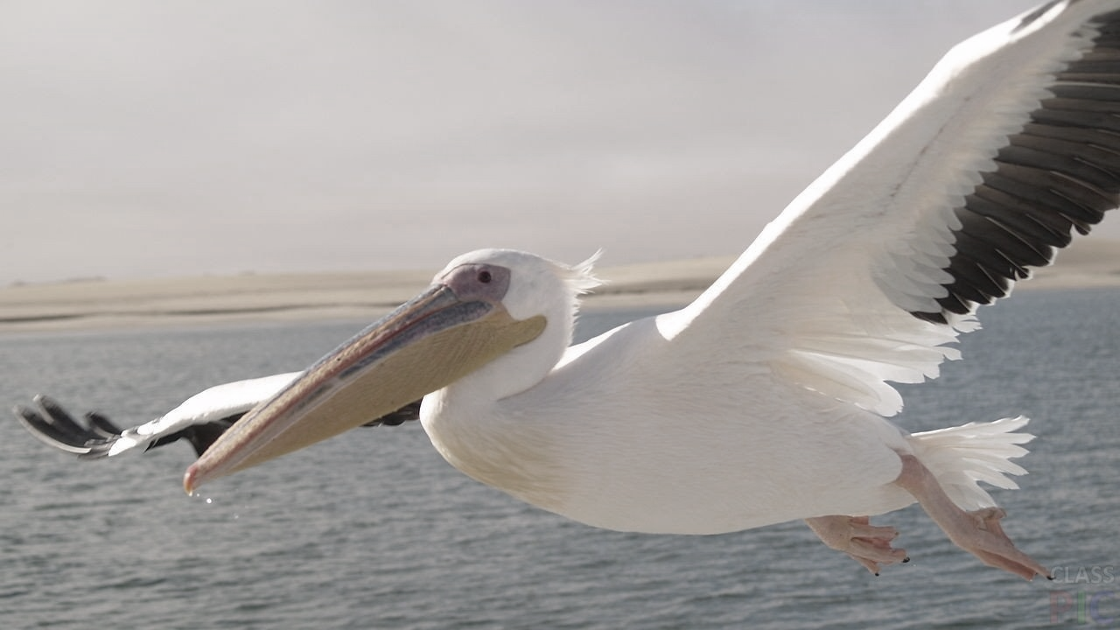
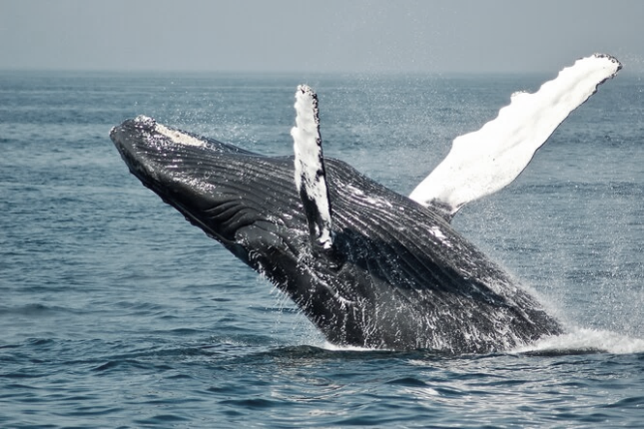






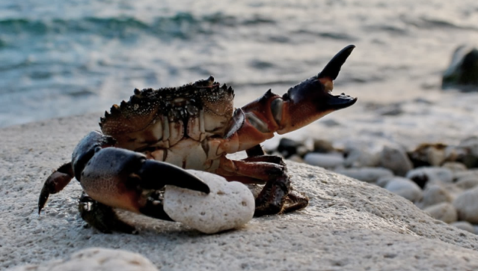
Решение
Главной задачей проекта стала разработка высокоэффективного экологически безопасного сорбента, обладающего набором «идеальных» характеристик для устранения аварийный ситуаций при разливе нефти и нефтепродуктов
Извлечение нефти (до 98-99 %) с возвраще-нием ее в технологический цикл
Повторное использо-вание сорбента
Нефтесорбент способен к самостоя-тельному разложению на воду и углекислый газ
Встраивается в существующую технологическую и логистическую цепочку предприятий
Cобирает нефть быстрее в 10 раз
Дешевле чем у конкурентов на 20%

Slide 6
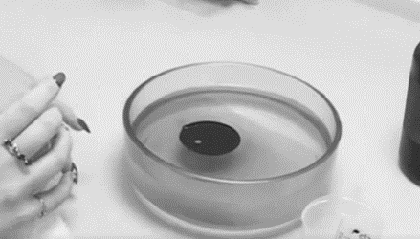
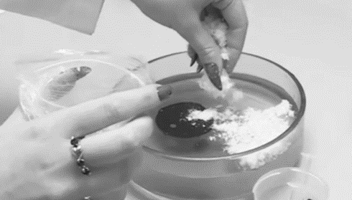
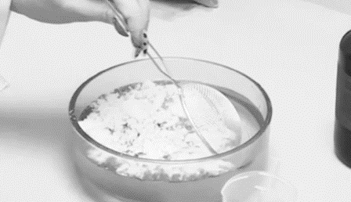
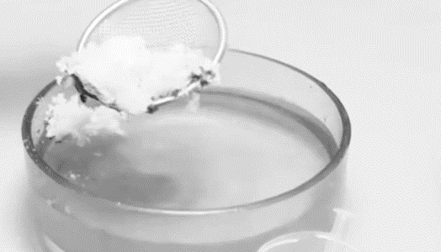
Технология
Сорбент за счет развитой пористой структуры эффективно собирает за короткое время и удерживает в себе 98-99% нефтепродуктов без их вымывания даже при водотоке.
При этом нефтяное пятно локализуется на месте, не давая загрязнению распространяться.
1
2
3
4
Наливаем нефть, имитируя разлив
Насыпаем нефтесорбент
Ждём 30 секунд, наблюдая абсорбцию
Собираем нефть

Slide 7
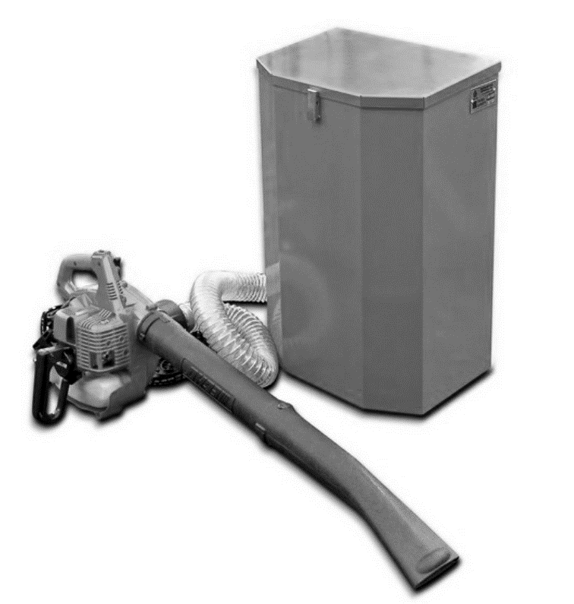
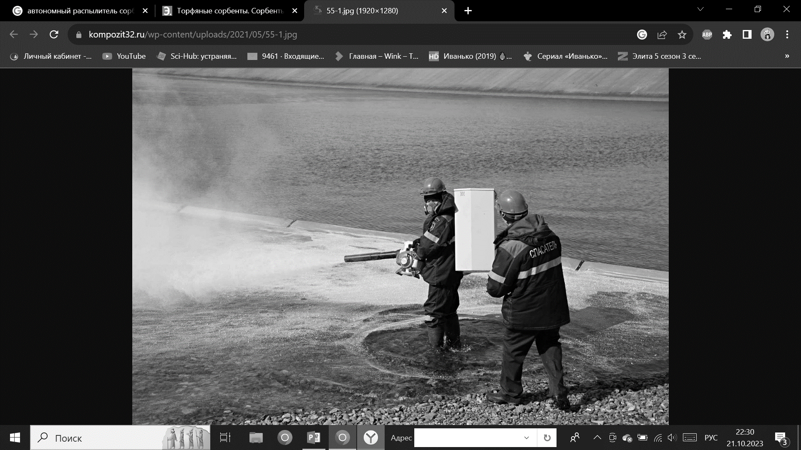
Технология
Автономный распылитель сорбента вместимостью до 10 кг с электродвигателем предназначен для механизации работ по нанесению сорбента на поверхности, загрязненные нефтью и нефтепродуктами.
Сорбент встраивается в существующую технологическую и логистическую цепочку предприятий

Slide 8
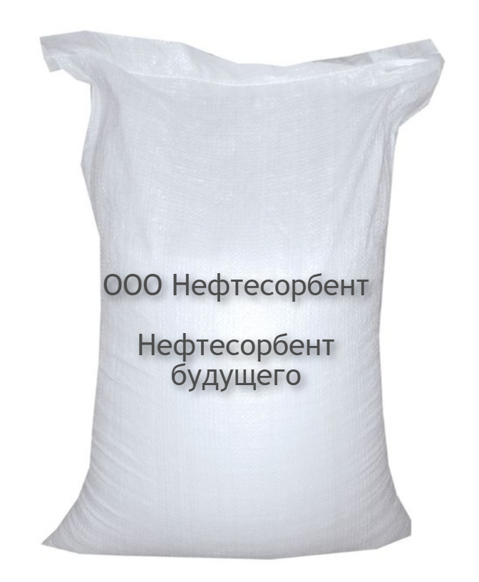
Продукт
Назначение — для нефтепродуктов
Состав — гидроксипропилметилцеллюлоза (ГПМЦ)
Насыпная плотность – от 60 до 90 кг/м³
Плавучесть – до 55 часов
Гидрофобность — да
Вид — сыпучий материал
Вес — 10 кг
SOS-8

Slide 9
Анализ рынка
По оценкам экспертов, на приобретение сорбентов нефтяные компании тратят от 100 млн. руб до 1 млрд. руб в год. Как правило, нефтяные компании осуществляют закупки сорбентов через тендер.
Например, ПАО «Татнефть» на 2019 г. закупил 10 тонн сорбента и 1900 метров боновых заграждений, о чем говорится в их годовом отчете 2018.
Структура рыночных долей основных видов сорбентов нефтепродуктов на российском рынке в 2022 г. (по данным производителей и потребителей рынка), в %
Организатор | Сведения о начальной цене договора (цене лота)
ПАО АНК «БАШНЕФТЬ | 746 444,97 руб
ПАО "АКЦИОНЕРНАЯ НЕФТЯНАЯ КОМПАНИЯ "БАШНЕФТЬ" | 9 035 799,01 руб
АО «ИРКУТСКНЕФТЕПРОДУКТ» | 4 753 392,99 руб
Тип сорбента | Стоимость, руб./кг
Природные органические | 20-40
Синтетические органические | 350-550
Неорганические | 120-520
*Данные из частного маркетингового исследования

Slide 10
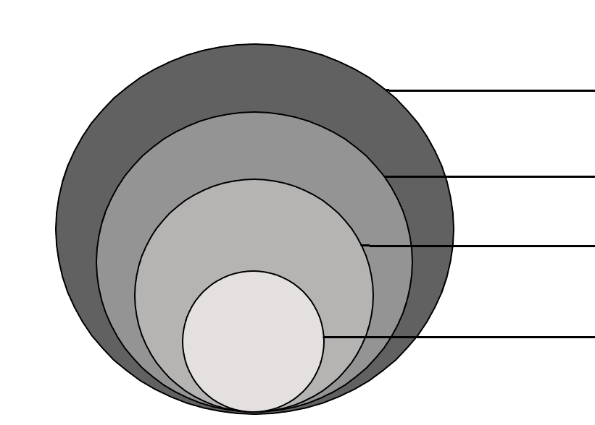
Объем рынка
Целевая аудитория – нефтедобывающие и нефтеперерабатывающие предприятия
3542 млрд руб
Мировой рынок нефтесорбентов
270 млрд руб
Российский рынок нефтесорбентов
13,5 млрд руб
Объем рынка, который мы планируем захватить
Рынок, который достигается в результате
4 млрд руб
*Данные из частного маркетингового исследования

Slide 11
Финансовая модель
Период выхода на самоокупаемость – 3,3 года
Таблица – Стоимость основного оборудования
№ | Наименование | Количество | Стоимость, руб |  | Аммортизационные отчисления
 |  |  | единицы | общая | норма, % | сумма, руб
1 | Сушильная камера конвекционная | 3 | 600000 | 1800000 | 10 | 180000
2 | Миксер промышленный | 1 | 150000 | 150000 | 10 | 15000
 | Итого |  |  | 1950000 |  | 195000
Таблица – Себестоимость продукции
Наименование | Ед.изм-я | Цена, руб | На 1 кг нефтесорбента |  | На весь объем нефтесорбента, 4320 кг/год
 |  |  | количество | сумма, руб | количество | сумма, руб
Сырье и материалы
ГПМЦ | кг | 150 | 1 | 150 | 4320 | 648000
Вода | кг | 0,02 | 50 | 1 | 216000 | 4320
Итого |  |  | 51 | 151 | 220320 | 652320
Энергетика
Электроэнергия | кВт*ч | 5 | 24,33 | 121,65 | 23752 | 118760
Итого |  |  |  | 121,65 |  | 118760
ВСЕГО |  |  |  | 272,65 |  | 771080

Slide 12

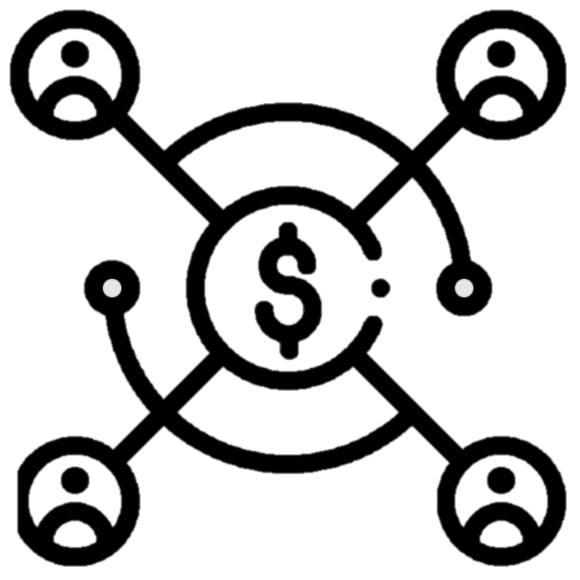

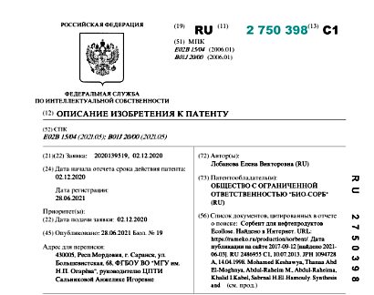
Бизнес-модель
Сегменты клиентов (покупателей)
Нефтедобывающие/перерабатывающие заводы;
Нефтеналивные танкеры (логистические компании);
Речные/морские нефтепроводы;
Морские/речные порты;
Сервисные компании, устраняющие разливы нефти.
Монетизация в стране и за рубежом
Продажа технологии;
Контрактные производства;
Продажа продукции;
Гранты и фандрайзинг.
Ключевые метрики
Производственные: объем производства;
Продуктовые: количество переговоров в месяц и конверсия в продажах;
Финансовые: себестоимость, рентабельность, выручка, прибыль.
Нечестное конкурентное преимущество
НИОКР;
Патент;
Нахождение проекта в Стартап-студии «Огарев».

Slide 13
Конкуренты
Наименование сорбента | Цена, кг | Расход из расчета на 1 тонну нефти в кг | Расход из расчета на 1 тонну нефти в руб | Скорость поглощения из пленки
SOS-8 (Нефтесорбент будущего) | 500 | 25-30 | 15 000 | 5-25 секунд
Нефтесорбент «НЕС» | 217 | 150 | 32 550 | 30 сек
Униполимер-Био | 90 | 210 | 18 900 | 20 мин
Сорбойл | 150 | 500 | 75 200 | 30 мин
Мегасорб | 1056 | 85 | 89 760 | 10-20 мин
Конкурентный анализ рынка нефтесорбентов в сравнении с нашим сорбентом

Slide 14
Дорожная карта
Старт проекта
Коммерциализация
Создание лабораторных образцов сорбентов;
Патент РФ
Расширение количества клиентов;
Расширение объемов производства.
2023
2024
2025
2026
Пилотирование/MVP
Масштабирование
Получение MVP;
Промышленное пилотирование продукции
Выход на новые рынки сбыта, в том числе и за рубеж
Notes:
© Copyright PresentationGO.com – The free PowerPoint and Google Slides template library

Slide 15
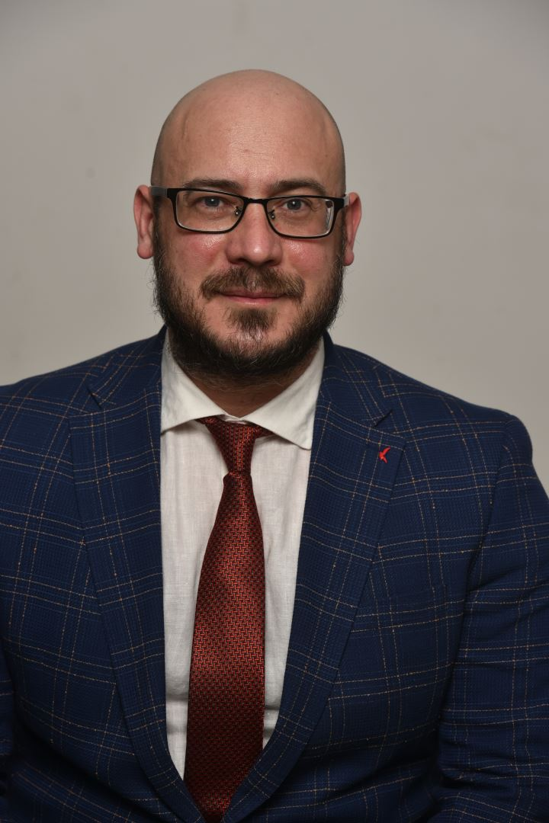
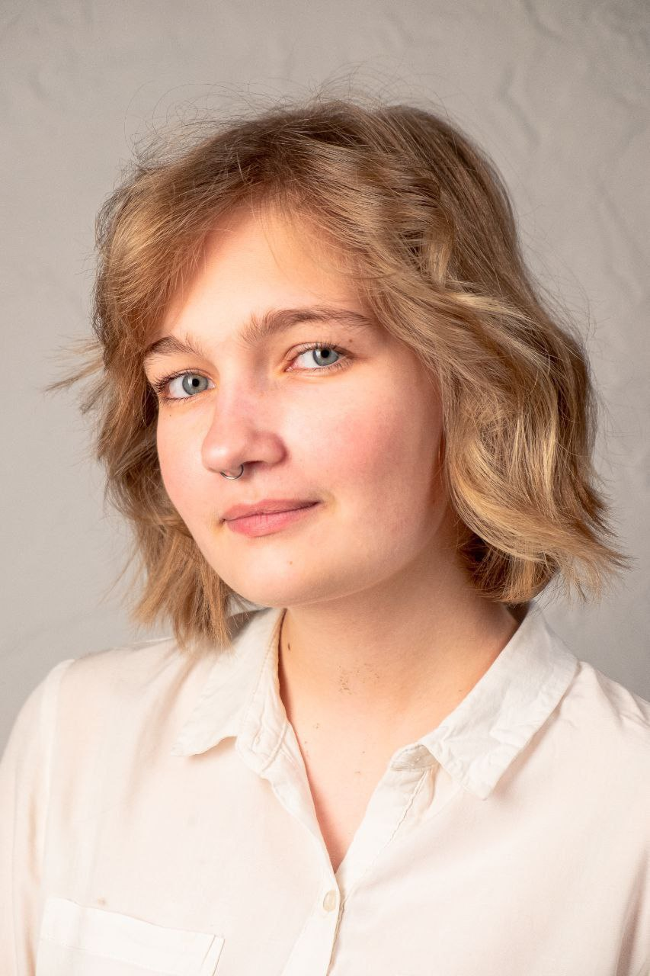

Команда
Юдина Ангелина Дмитриевна
Генеральный директор
Долганов Александр Викторович
Научный руководитель
Кемаева Елена
Андреевна
Химик-инженер

Slide 16
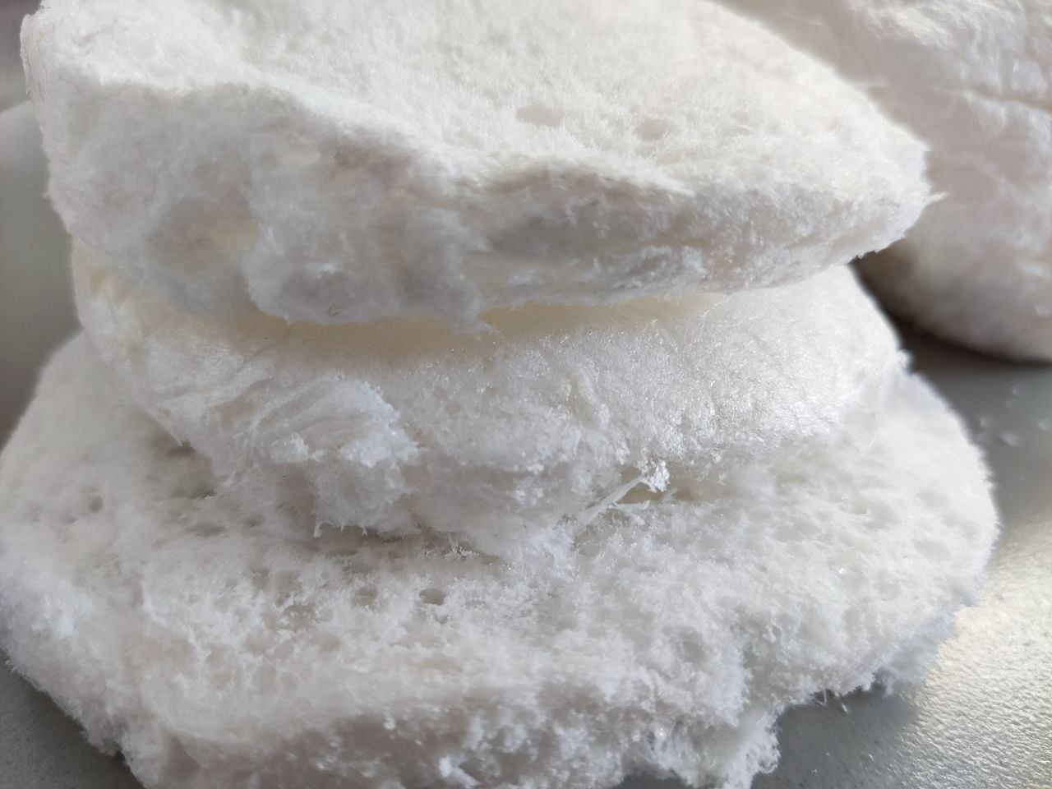


Инвестиционное предложение
Инвестиции в проект: 5 млн. руб
Срок завершения пилотной стадии: 2 года
Срок возврата инвестиций и получения прибыли: 3 года от начала продаж
Валовая продукция нефтесорбента: 4320 кг/год
Конвертируемый займ 5 млн рублей за долю 5% на 3 года под 30%
Для инвестора:
Возвращение инвестиций через выкуп его доли
Доля в компании

Slide 17




Спасибо!
КОНТАКТЫ ДЛЯ СВЯЗИ
Юдина Ангелина Дмитриевна
89376711765
yudinaangelina-i2000@yandex.ru
СТАРТАП-СТУДИЯ
МГУ им. Н.П. Огарёва

Slide 18
Финансовая модель
Таблица – Экономические показатели нефтесорбента
Наименование показателя | Значение | Размерность
Оптовая цена нефтесорбента | 500 | руб/кг
Себестоимость сорбента | 272,62 | руб/кг
Валовая продукция нефтесорбента | 4320 | кг
Валовая продукция нефтесорбента | 2 160 000 | руб
Себестоимость годового выпуска сорбента | 1 566 080 | руб
Общий объем капиталавложений | 1 950 000 | руб
Прибыль | 593 920 | руб
Фондоотдача | 1,1 | руб/руб
Фондоемкость | 0,9 | руб/руб
Уровень рентабельности производства | 38 | %
Уровень рентабельности продукции | 38 | %
Срок окупаемости капиталовложений | 3,3 | лет
Коэффициент эффективности капиталовложений | 0,3 | -

Slide 19
Уровень готовности по А. Мокееву
 | Организационная готовность | Преимущества и риски | Производственная готовность MRL manufactured readiness level | Технологическая готовность TRL technology readiness level | Рыночная готовность MRL marker readiness level | Уровень корпоративной зрелости CRL corporation readiness level | Уровень инвестиционной привлекательности проекта IRL investment readiness level
9 | Внедрены и описаны регулярные бизнес-процессы производства, сервиса, продаж | Внедрен мониторинг конкурентов | Все материалы, процессы, процедуры, контрольное оборудование функционирует, внедрена система контроля качества. | Готов серийный образец | Осуществлен вывод на рынок |  | Продажи на международном рынке
8 | Налажена система послепродажного обслуживания / технической поддержки | Получены положительные решения по заявкам | Обеспечено стабильное производство малой партии с учетом допусков и контроля качества | Пройдена реальная эксплуатация опытного образца в составе системы | Идет реализация плана мероприятий по продвижению |  | Устойчивые продажи на локальном рынке
7 | Проведено обучение персонала заказчика | Подписаны лицензионные договоры | Процесс производства продемонстрирован в реальных условиях | Выпущен опытный образец | Осуществлен предварительный вывод на рынок | Корпоративную стратегию утверждает совет директоров | Положительная экономика по каналам продаж
6 | Подготовлен план вывода продукта на производство | Поданы заявки на патенты. Технические риски сняты | Определен окончательный состав производственной линии | Изготовлен полнофункциональный опытный образец | Уточнены спецификации продукта по каждому целевому сегменту, уточнена бизнес-модель | Управление компанией профессиональными менеджерами по найму | Оптимизация экономики в каналах продаж
5 | Доступны все необходимые компетенции | Определены преимущества, стратегия защиты ИС и план снижения рисков | Продемонстрированы в реальных условиях прототипы материалов и квалификация персонала | Изготовлен полномасштабный опытный образец | Выбран канал продаж и ценообразование | Базовые элементы будущей корпоративной структуры | Положительная обратная связь от потребителей
4 | Определены недостающие компетенции | Разработана стратегия защиты ИС | Предварительно согласован технологический процесс производства | Изготовлен лабораторный образец | Уточнены конкуренты по секторам, уточнена модель ценообразования | Компетентная проектная команда с внешней поддержкой | Прогноз выручки по каналам продаж
3 | Договоренности с заказчиком закреплены соглашениями на разработку продукта | Разработаны проекты и предложения по стратегии защиты ИС | Принято решение производить | Изготовлен макетный образец | Проведены конкурентный анализ, уточнены характеристики продукта, способы монетизации | Некомпетентная проектная команда с внешней поддержкой | Заинтересованность потенциальных инвесторов
2 | Определен бизнес- процесс разработки: декомпозиция задач, методология разработки | Проведен предварительный патентный анализ | Требования к производству уточнены на основе конкретных материалов и процессов | Сформулировано предварительное техническое задание | Подтверждены и оценены целевые потребительские сегменты | Некомпетентная проектная команда без внешней поддержки | Предпосевное финансирование для MPV
1 | Определено наличие основных компетенций в команде | Проведена первоначальная оценка преимуществ и рисков | Определены базовые требования к производству | Сформулировано виденье продукта/ Фундаментальная концепция | Определен потенциальный заказчик/наличие потребности | Нет проектной команды | Базовая оценка объема рынка и защита ИС

Slide 20
Дорожная карта
Уровни готовности/ЭТАПЫ | 2023 Старт проекта | 2024 Пилотирование/MVP | 2025 Коммерциализация | 2026 Масштабирование
Организационная готовность | Определен бизнес- процесс разработки: декомпозиция задач, методология разработки | Договоренности с заказчиком закреплены соглашениями на разработку продукта Определены недостающие компетенции | Подготовлен план вывода продукта на производство Проведено обучение персонала заказчика | Налажена система послепродажного обслуживания / технической поддержки Внедрены и описаны регулярные бизнес-процессы производства, сервиса, продаж
Преимущества и риски | Разработаны проекты и предложения по стратегии защиты ИС | Определены преимущества, стратегия защиты ИС и план снижения рисков Разработана стратегия защиты ИС Поданы заявки на патенты. Технические риски сняты | Подписаны лицензионные договоры Получены положительные решения по заявкам | Внедрен мониторинг конкурентов
Производственная готовность MRL manufactured readiness level | Требования к производству уточнены на основе конкретных материалов и процессов | Продемонстрированы в реальных условиях прототипы материалов и квалификация персонала Предварительно согласован технологический процесс производства Принято решение производить | Определен окончательный состав производственной линии Процесс производства продемонстрирован в реальных условиях | Обеспечено стабильное производство малой партии с учетом допусков и контроля качества Все материалы, процессы, процедуры, контрольное оборудование функционирует, внедрена система контроля качества.
Технологическая готовность TRL technology readiness level | Изготовлен лабораторный образец | Изготовлен полномасштабный опытный образец, Пройдена реальная эксплуатация опытного образца в составе системы Выпущен опытный образец | Готов серийный образец, можем расширять объемы производства | Масштабирование объемов производства и вывод на зарубежные рынки сбыта
Рыночная готовность MRL marker readiness level | Проведены конкурентный анализ, уточнены характеристики продукта, способы монетизации | Уточнены конкуренты по секторам, уточнена модель ценообразования Выбран канал продаж и ценообразование Уточнены спецификации продукта по каждому целевому сегменту, уточнена бизнес-модель | Осуществлен предварительный вывод на рынок Идет реализация плана мероприятий по продвижению | Осуществлен вывод на рынок
Уровень корпоративной зрелости CRL corporation readiness level | Некомпетентная проектная команда без внешней поддержки | Некомпетентная проектная команда с внешней поддержкой Компетентная проектная команда с внешней поддержкой | Компетентная проектная команда с внешней поддержкой Базовые элементы будущей корпоративной структуры | Управление компанией профессиональными менеджерами по найму Корпоративную стратегию утверждает совет директоров
Уровень инвестиционной привлекательности проекта IRL investment readiness level | Базовая оценка объема рынка и защита ИС | Предпосевное финансирование для MPV Заинтересованность потенциальных инвесторов Прогноз выручки по каналам продаж | Прогноз выручки по каналам продаж Положительная обратная связь от потребителей | Устойчивые продажи на локальном рынке Продажи на международном рынке

Slide 21
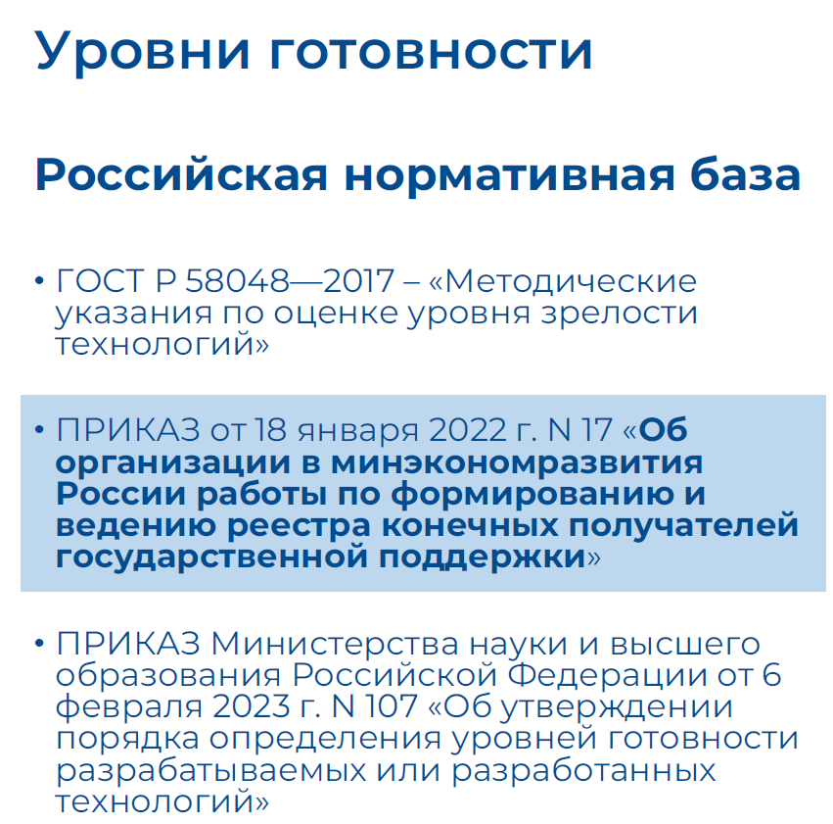
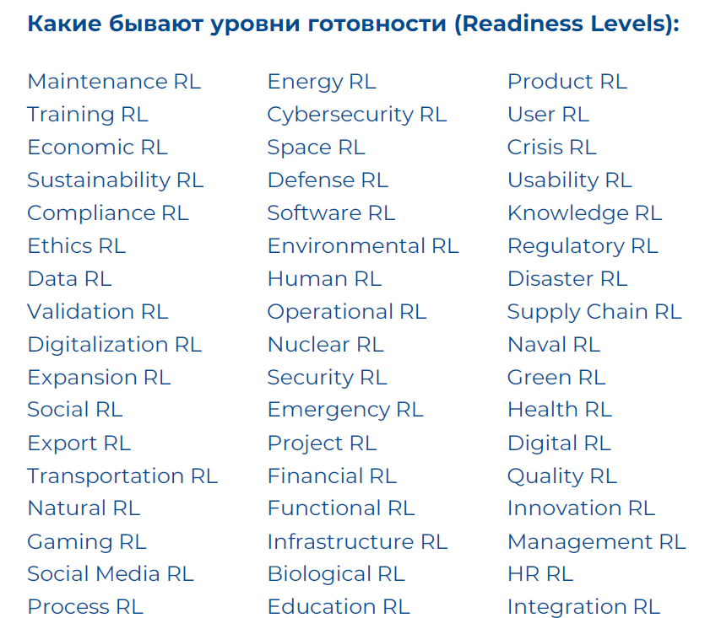
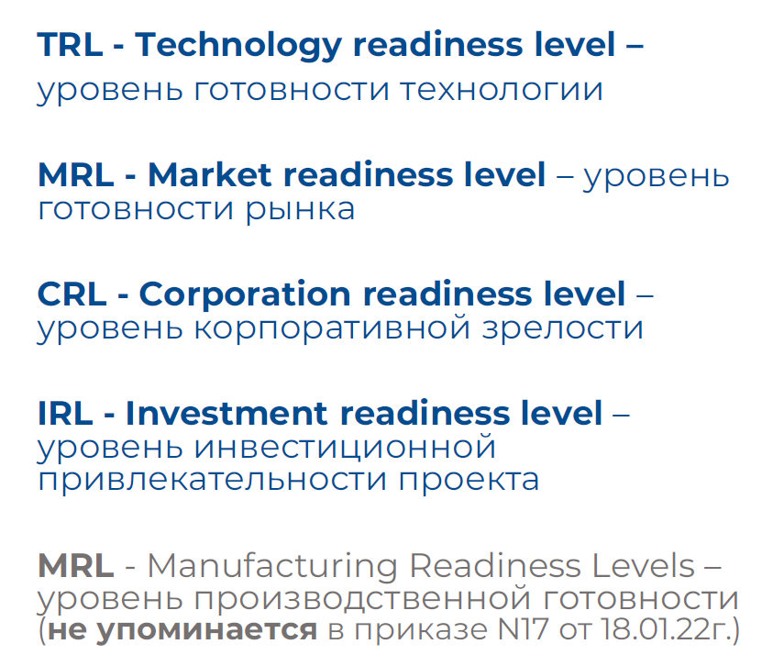
Уровень готовности

